Slide 1

Муниципальное бюджетное дошкольное образовательное учреждение детский сад «Березка» с.Чернополье Белогорского района
Республики Крым
Виды и формы воспитательной деятельности, используемые в работе с дошкольниками при реализации
программы
Воспитатель:
Абибулаева Лейля Энверовна

Slide 2
В период дошкольного детства у детей активно развиваются анализаторы, воображение, память, речь, мышление, происходит чувственное познание мира, формирование мировоззрения и отношения к окружающей действительности.
Период дошкольного детства является уникальным и важным этапом в становлении личности ребенка. От того, что будет заложено в дошкольном возрасте, зависит, каким вырастет и станет человек в будущем. Именно поэтому, процессам воспитания и обучения детей дошкольного возраста отводится такое большое значение. Несмотря на то, что обучение и воспитание реализуются разными видами педагогической деятельности, они тесно взаимосвязаны между собой, а эффективность формирования и развития личности во многом зависит от совокупного их применения. Невозможно воспитать достойного человека, вне процесса обучения, равно как и невозможно получить образованного человека, вне процесса воспитания. Только реализуемые в совокупности и единстве воспитание и обучения способны сформировать образованного и воспитанного члена общества.
Воспитание по своему характеру осуществляется как процесс межличностного общения между воспитателем и воспитанниками. Процесс обучения представляет собой передачу знаний от воспитателя к ребенку в рамках специально организованного учебного занятия. Однако и во время воспитательного процесса ребенок получает не только воспитательное воздействие, но и некоторые знания. Так же, как и во время организованного учебного занятия, он получает не только знания, но и воспитательное воздействие от педагога.
В примерной рабочей программе воспитания обозначены 6 основных направлений воспитания, которые более подходят к дошкольному возрасту и прописываются в обязательной части программы. В каждом направлении воспитания реализуются определенные воспитательные задачи, а также формируются определенные базовые ценности, которые необходимы для определения целевых ориентиров и портрета воспитанников.
Направления воспитания | Ценности
Патриотическое воспитание | Родина, природа
Социальное воспитание | Человек, семья, дружба, сотрудничество
Познавательное воспитание | Знание
Физическое и оздоровительное воспитание | Здоровье
Трудовое воспитание | Труд
Этико-эстетическое воспитание | Культура и красота

Slide 3
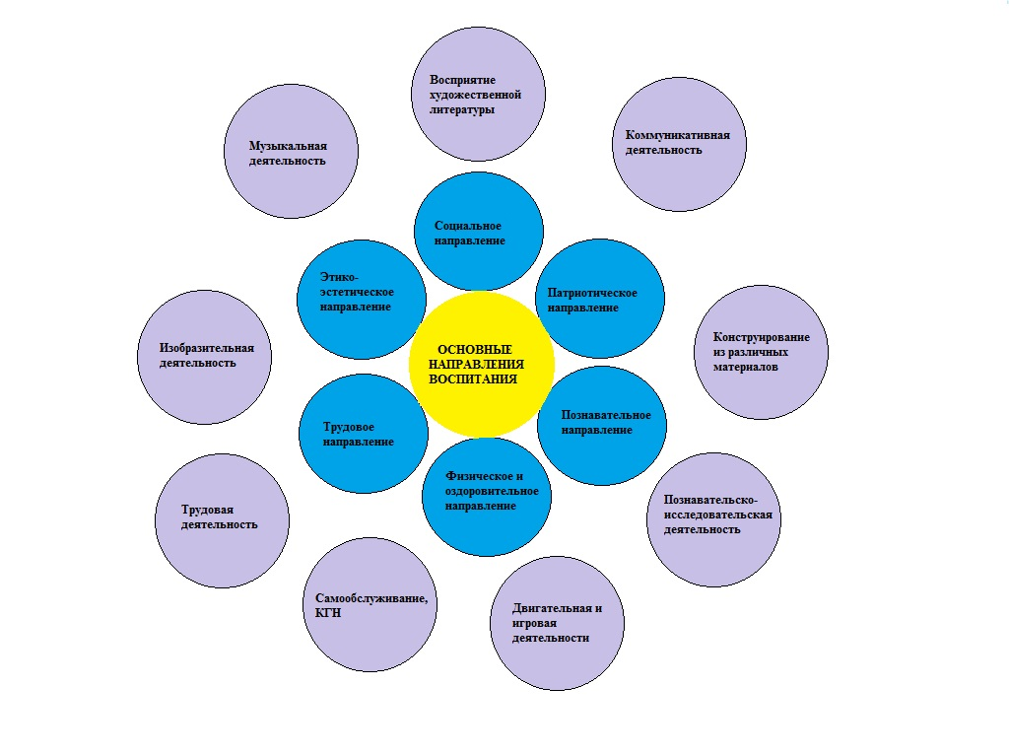

Slide 4
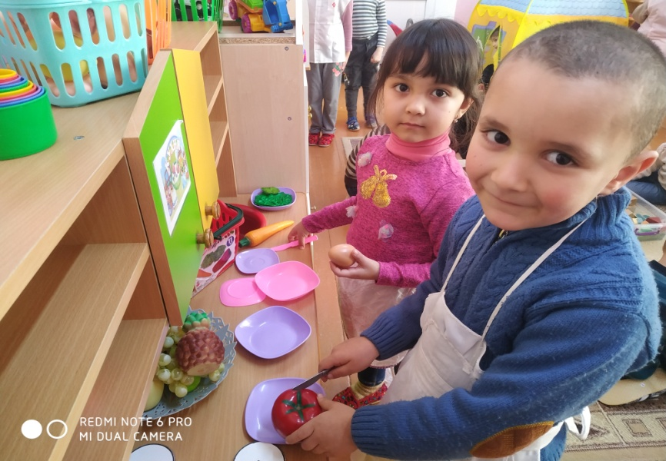
Содержание Программы воспитания реализуется в ходе освоения детьми дошкольного возраста всех образовательных областей, обозначенных во ФГОС ДО, одной из задач которого является объединение воспитания и обучения в целостный образовательный процесс на основе духовно-нравственных и социокультурных ценностей, принятых в обществе правил и норм поведения в интересах человека, семьи, общества:
• социально-коммуникативное развитие;
• познавательное развитие;
• речевое развитие;
• художественно-эстетическое развитие;
• физическое развитие.
Предложенные направления не заменяют и не дополняют собой деятельность по пяти образовательным областям, а фокусируют процесс усвоения ребенком базовых ценностей в целостном образовательном процессе. На их основе определяются региональный и муниципальный компоненты.
5 образовательных областей ФГОС, реализуются через организацию различных видов детской деятельности или их интеграцию с использованием разнообразных форм и методов работы.
ФГОС выделяет 9 видов деятельности. Виды деятельности для реализации РПВ: игровая, познавательно-исследовательская, коммуникативная, двигательная, самообслуживание и элементы бытового труда, изобразительная деятельность, конструирование из различных материалов, музыкальная деятельность, восприятие художественной литературы.
1.Игровая деятельность-форма активности ребенка, направленная на результат, а не на процесс действия и способы осуществления и характеризующаяся принятием ребенком условной (в отличие от его реальной жизненной) позиции
Творческие игры:
режиссерские (на основе готового содержания,
предложенного взрослым; по мотивам литературных
произведений; с сюжетами, самостоятельно
придуманными детьми);
- сюжетно-ролевые;
- игры-драматизации;
- театрализованные;
игры со строительным материалом (со специально
созданным материалом: напольным и настольным
строительным материалом, строительными наборами, конструкторами и т.п.; с природным материалом; с бросовым материалом);

Slide 5
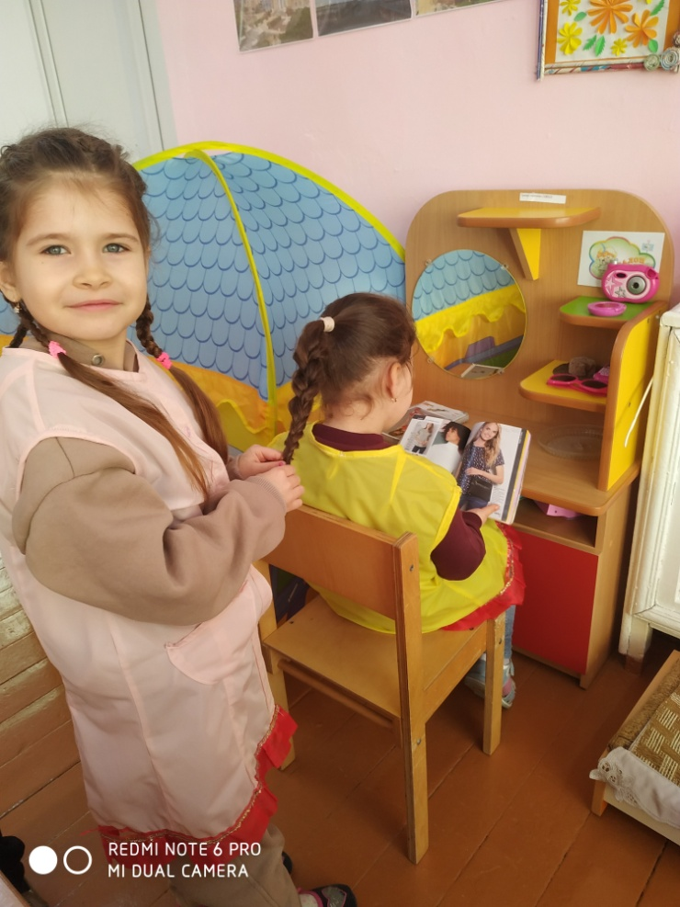
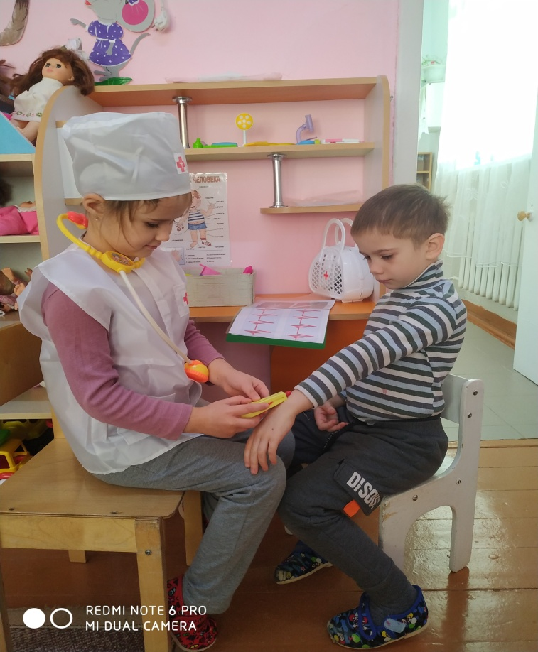
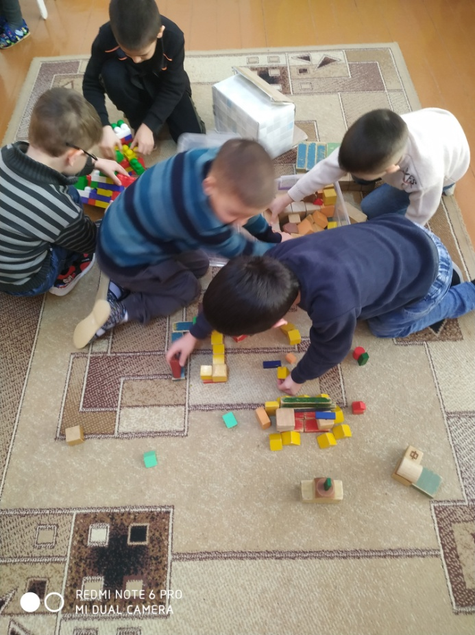

Slide 6
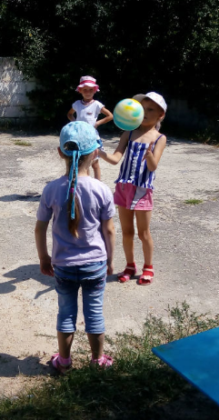
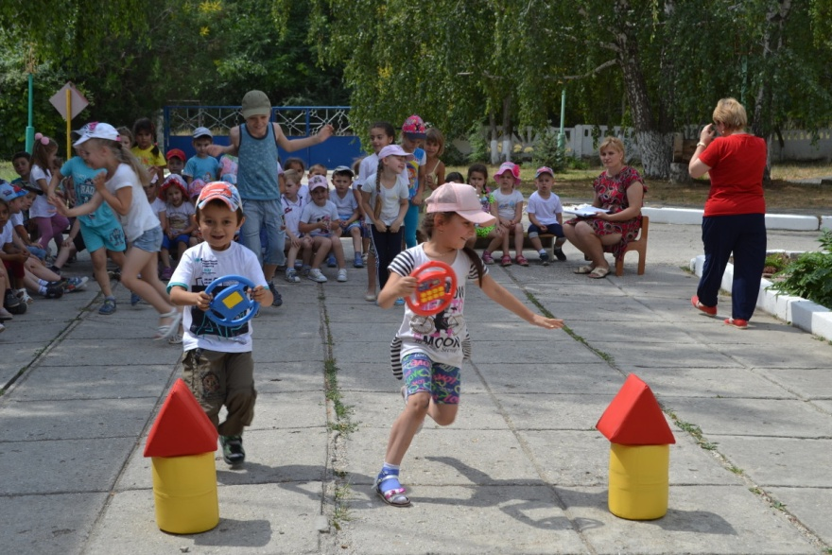
- игры-фантазирование;
- импровизационные игры-этюды
Игры с правилами:
-дидактически (по содержанию;
математические, речевые, экологические;
по дидактическому материалу: игры с
предметами, настольно-печатные, словесные –
игры-поручения, игры-беседы, игры-
путешествия, игры-предположения, игры-
загадки);
- подвижные (по степени подвижности: малой, средней и большой подвижности;
по преобладающим движениям: игры с
прыжками, с бегом, лазаньем и т.п.;
по предметам: игры с мячом, с обручем,
скакалкой и т.д.);
- развивающие;
-музыкальные;
-компьютерные (основанные на сюжетах
художественных произведений; стратегии;
обучающие).

Slide 7
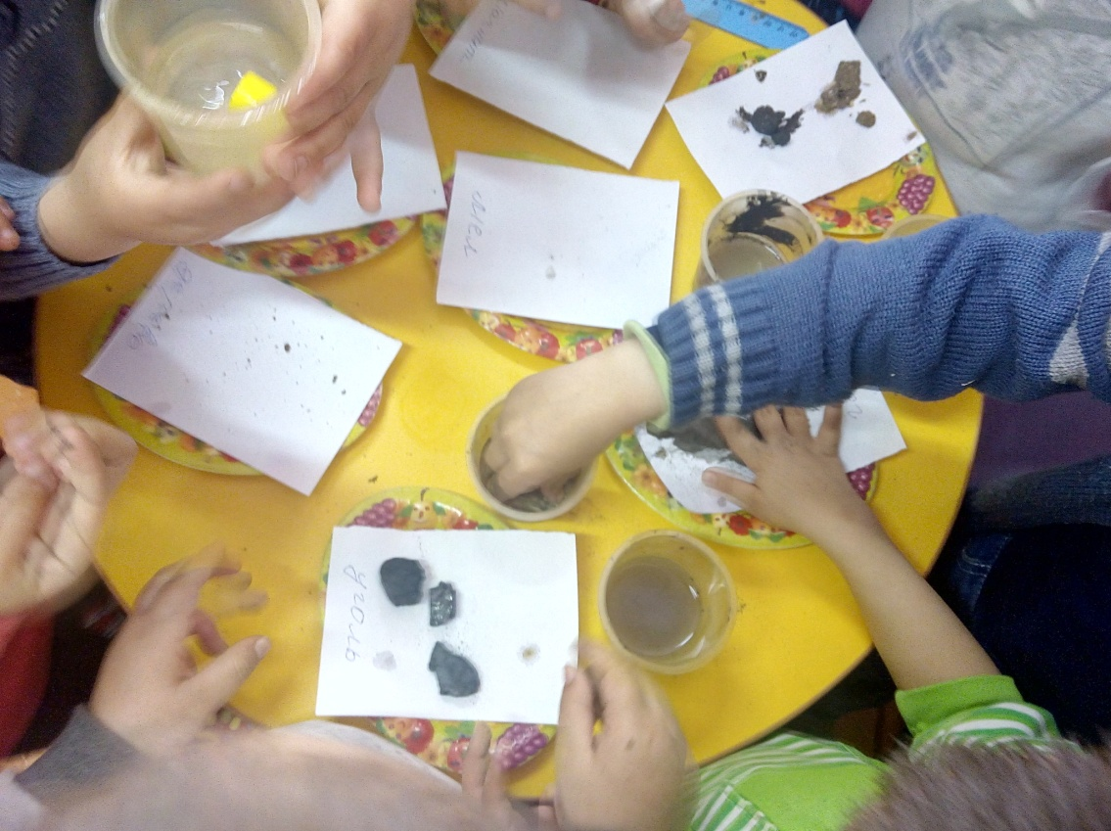
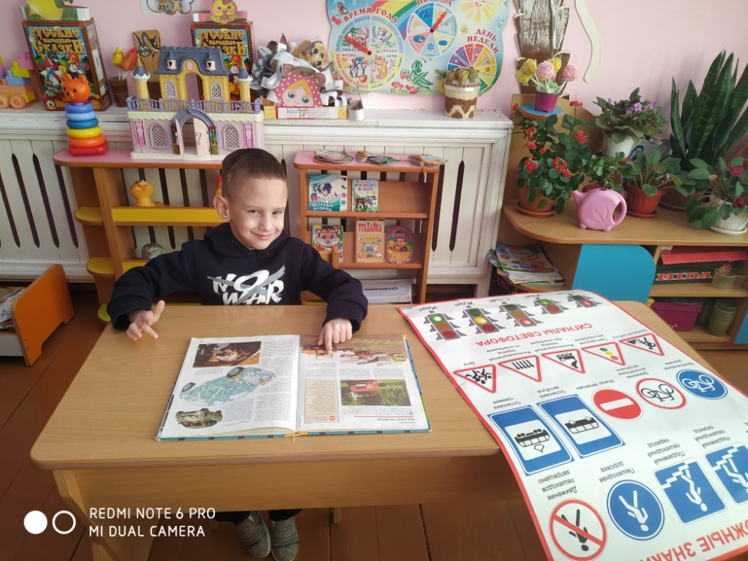
2.Познавательно-исследовательская деятельность –форма активности ребенка, направленная на познание свойств и связей объектов и явлений, освоение способов познания, способствующая формированию целостной картины мира.
Экспериментирование, исследование;
Моделирование:
- замещение;
- составление моделей;
- деятельность с использованием моделей;
- по характеру моделей (предметное, знаковое,
мысленное)
3. Коммуникативная деятельность- форма активности ребенка, направленная на взаимодействие с другим человеком как субъектом, потенциальным партнером по общению, предполагающая согласование и объединение усилий с целью налаживания отношений и достижения общего результата.
Форма общения со взрослым:
- ситуативно-деловая;
- внеситуативно-познавательная;
- внеситуативно-личностная.
Формы общения со сверстников:
- эмоционально-практическая;
- внеситуативно-деловая;
- ситуативно-деловая.
Конструктивное общение и взаимодействие со взрослыми и сверстниками, устная речь, как основное средство общения.

Slide 8
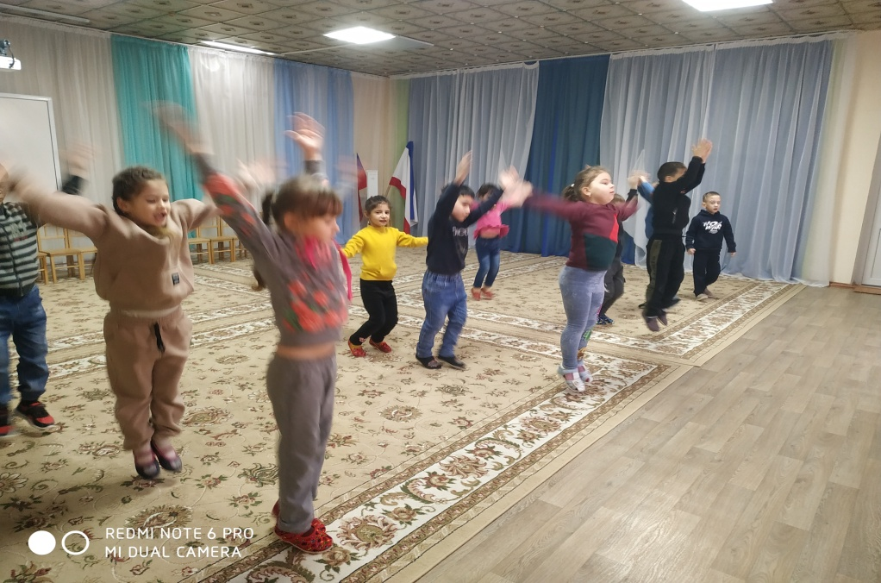
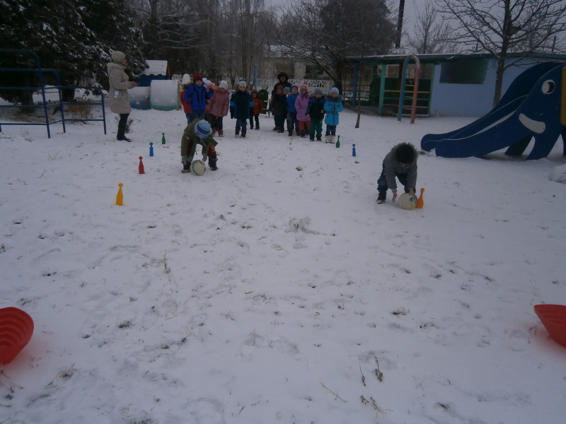
4.Двигательная деятельность – форма активности ребенка, позволяющая ему решать двигательные задачи путем реализации двигательной функции.
Гимнастика:
- основные движения (ходьба, бег, метание, прыжки, лазанье, равновесие);
- строевые упражнения;
- танцевальные упражнения;
- с элементами спортивных игр (летние и
зимние виды спорта).
Игры:
- подвижные;
- с элементами спорта.
Катание на самокате, санках, велосипеде,
ходьба на лыжах и др.
- соревнования.

Slide 9
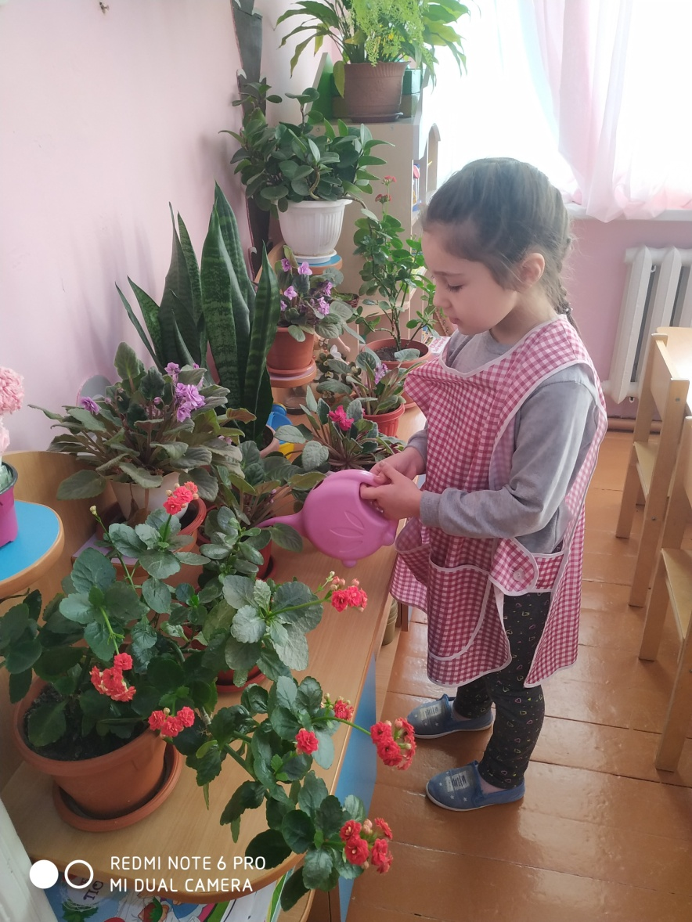
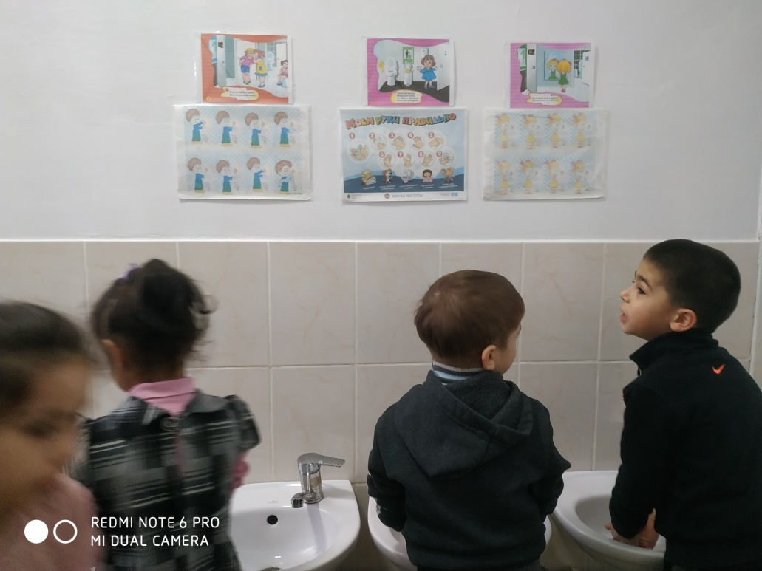
5. Самообслуживание и элементы бытового труда- это форма активности ребенка, требующая приложения усилий для удовлетворения физиологических и моральных потребностей и приносящая конкретный результат, который можно увидеть/ потрогать/ почувствовать.
Самообслуживание;
хозяйственно-бытовой труд;
труд в природе;
ручной труд

Slide 10
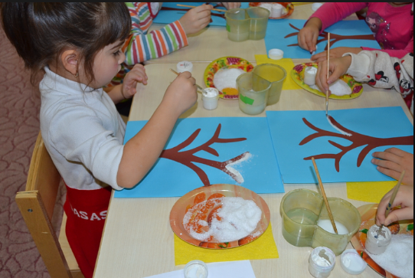
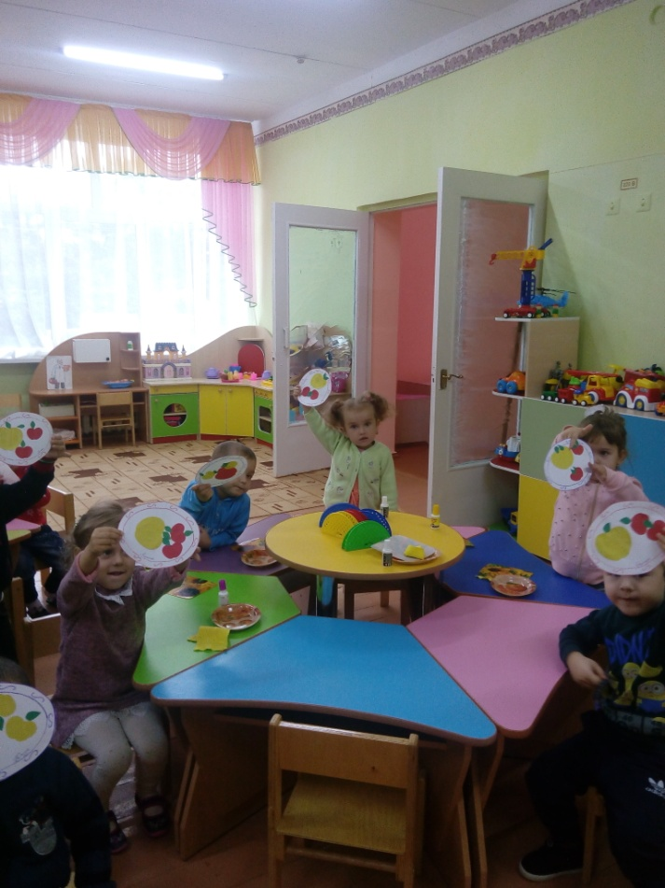
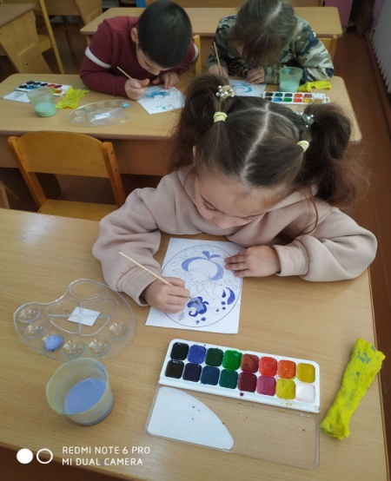
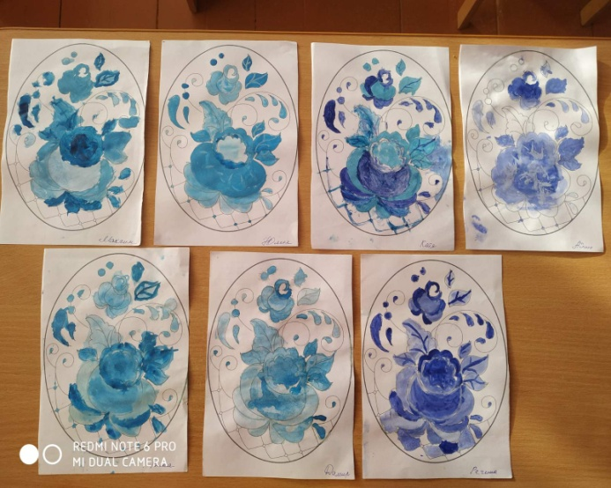
6.Изобразительная деятельность – форма активности ребенка, в результате которой создается материальный или идеальный продукт .
Рисование,
лепка,
аппликация

Slide 11
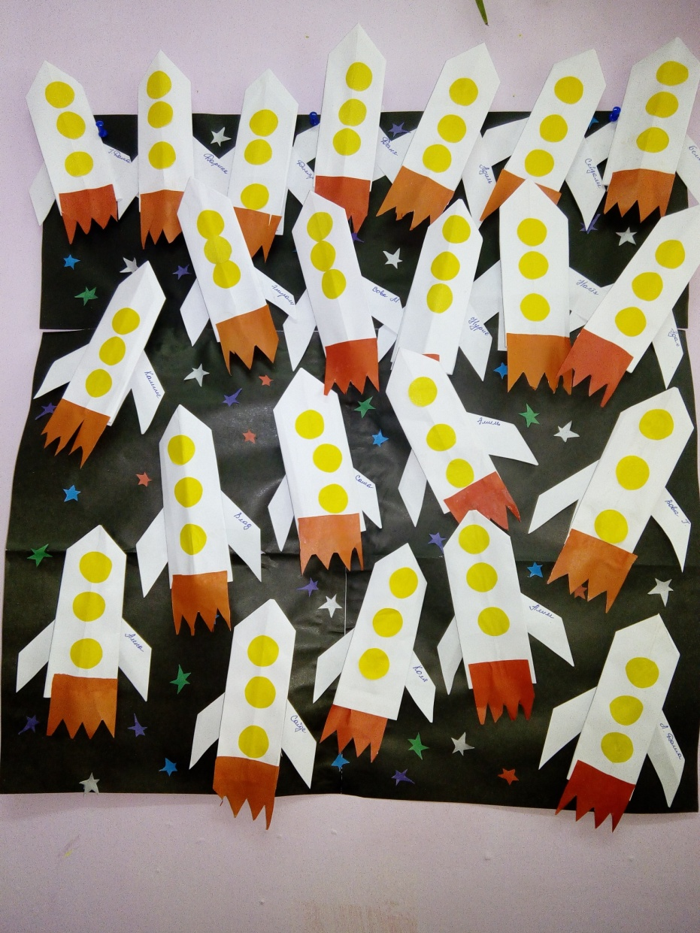
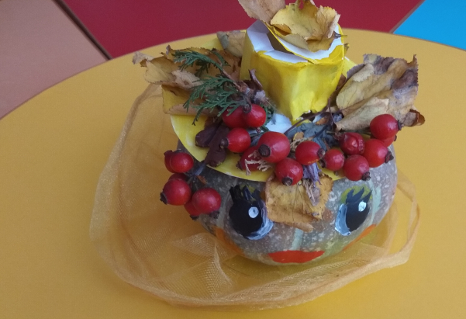
7.Конструирование из различных материалов – форма активности ребенка, которая развивает у него пространственное мышление, формирует способность предвидеть будущий результат, дает возможность для развития
творчества, обогащает речь.
Конструирование:
- из строительных материалов;
- из коробок, катушек и другого бросового
материала;
- из природного материала
Художественный труд:
- аппликация;
- конструирование из бумаги

Slide 12
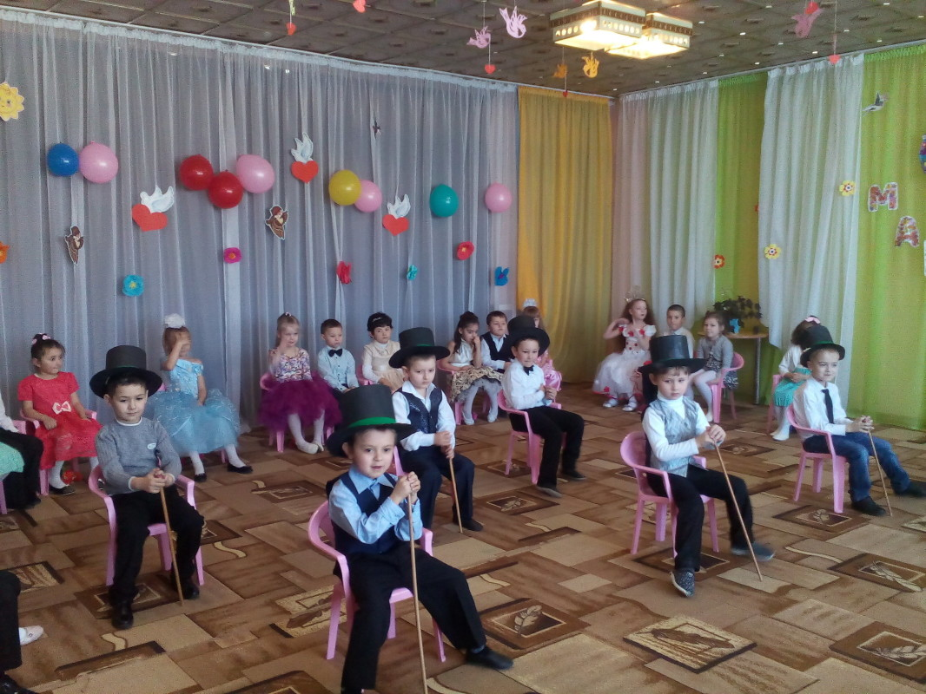
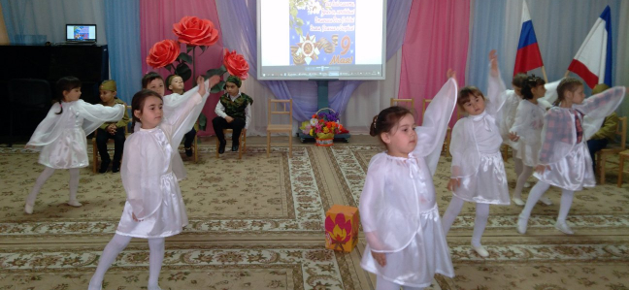
8.Музыкальная деятельность – это форма активности ребенка, дающая возможность выбирать наиболее близкие и успешные в реализации позиции: слушателя, исполнителя, сочинителя.
Восприятие музыки.
Исполнительство (вокальное,
инструментальное):
- пение;
- музыкально-ритмическое движения;
- игра на детских музыкальных инструментах.
Творчество (вокальное, инструментальное):
- пение,
- музыкально-ритмические движения;
- музыкально-игровая деятельность;
- игра на музыкальных инструментах.

Slide 13
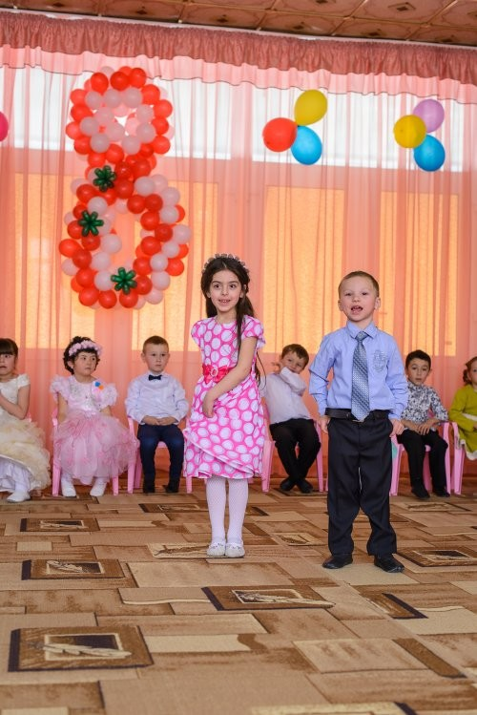
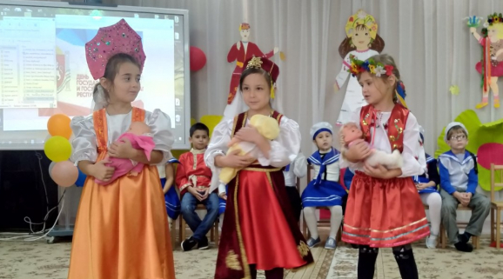
9. Восприятие художественной литературы –форма активности ребенка, предполагающая не пассивное созерцание, а деятельность, которая воплощается во внутреннем содействии, сопереживании героям, в воображаемом перенесении на себя событий, в «мысленном действии», в результате чего возникает эффект личного присутствия, личного участия в событиях.
Чтение (слушание);
обсуждение (рассуждение);
рассказывание (пересказывания),
декламация;
разучивание;
ситуативный разговор

Slide 14
Формы воспитания – это способы организации воспитательного процесса, способы целесообразной организации коллективной и индивидуальной деятельности учащихся [58, с.139].
Выбор формы воспитания осуществляется на базе научных принципов и зависит от определенных признаков, таких как: цель воспитания; содержание и направленность воспитательных задач; возраст детей; уровень воспитанности и личного социального опыта ребенка; особенности детского коллектива и его традиции; особенности и традиции региона; технические и материальные дошкольной образовательной организации; уровень профессионализма педагога [там же].
Существует огромное множество форм воспитания, и, построить их полный перечень невозможно, в том числе в педагогической литературе однозначного подхода к их классификации не существует.
Наиболее популярной и чаще встречающейся является классификация организационных форм воспитания в рамках форм организации старших дошкольников: индивидуальные; групповые; массовые формы (участие всей группы) [44, с.114]:
Индивидуальная | Предполагает самостоятельную работу детей, оказание помощи и консультации каждому из них со стороны педагога.
Групповая | Группа делится на подгруппы. Число занимающихся может быть разным – от 5 до 10, в зависимости от возраста и уровня обученности детей. При этом педагогу важно обеспечить взаимодействие детей в процессе обучения.
Массовая / Фронтальная | Работа со всей группой, четкое расписание, единое содержание. При этом содержанием обучения организованной образовательной деятельности может быть деятельность художественного характера. Фронтальная форма способна создать коллектив единомышленников, способных воспринимать информацию и работать творчески вместе.
− индивидуальные формы воспитания содержатся во всех видах деятельности, в общении педагогов и детей, которые присутствуют в групповых и коллективных формах и в конечном итоге определяют успешность всех других форм. Индивидуальные формы работы с детьми старшего дошкольного возраста могут осуществляться в виде беседы, разговора, консультации, обмена мнениями (это формы общения), выполнения совместного поручения, оказания индивидуальной помощи в конкретной работе, совместного поиска решения проблемы, задачи. Эти формы воспитания могут применяться самостоятельно, но в основном они сопровождают друг друга;

Slide 15
− в групповых формах работы можно выделить советы дел, творческие группы, микрокружки и др., в которых воспитатель выступает в качестве организатора или рядового участника. Для достижения воспитательных целей и задач важным средством выступает пример демократичного, уважительного, тактичного отношения к детям самого педагога;
− среди массовых форм работы педагогов со старшими школьниками, можно отметить различные групповые дела, конкурсы, спектакли, концерты, походы, спортивные соревнования и др.
Среди нетрадиционных массовых форм воспитания используются игры– путешествия, тесты–викторины, мини–спектакли, виртуальные экскурсии, ролевые игры с использованием наиболее эффективных средств включения детей в процессе творчества на занятии. В результате объединения воспитательной и игровой деятельности воспитанники учатся
моделировать материал, самостоятельно получать знания [44, с.117].
Все классификации взаимосвязаны, и в зависимости от подхода одна и та же форма может быть отнесена к любой из этих классификаций. Также можно классифицировать формы воспитания по следующим критериям [62, с.53]:
− в зависимости от времени проведения: кратковременные (продолжительностью от нескольких минут до нескольких часов); продолжительные (продолжительностью от нескольких дней до нескольких недель); традиционные (регулярно повторяющиеся);
− по длительности подготовки можно выделить: экспромтные формы, то которые проводятся с учащимися без включения их в предварительную подготовку; формы, предусматривающих предварительную работу, подготовку воспитанников;
− по видам деятельности и выделить формы: образовательной деятельности; трудовой деятельности; спортивной деятельности; художественной деятельности;
− по способу оказания воздействия педагога: непосредственные и опосредованные формы;
− по субъекту организации: организаторами детей выступают взрослые, деятельность организуется на основе сотрудничества и инициатива и ее реализация принадлежит детям;
− в зависимости от полученного результата формы воспитания можно разделить на следующие группы: результатом является информационный обмен; результатом является выработка общего решения (мнения);
результатом является общественно значимый продукт.

